Slide 1
Anders Celcius
Fait par Jean-Gabriel

Slide 2

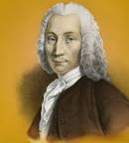

Découverte/Photo/pays

